Slide 1
Програмирање система у реалном времену
Ана Јовановић 627/2017
Младен Радојевић 630/2017

Slide 2
Дајкстрин алгоритам
Дајкстрин алгоритам је један од алгоритама за налажење најкраћег пута у графу.

Slide 3
Принцип оптималности
Ако се чвор А налази на оптималној путањи између чворова Б и К, тада се оптимална путања између А и К такође налази на тој истој путањи.
Овај принцип омогућава формирање стабла уз помоћ Дајкстриног алгоритма.

Slide 4
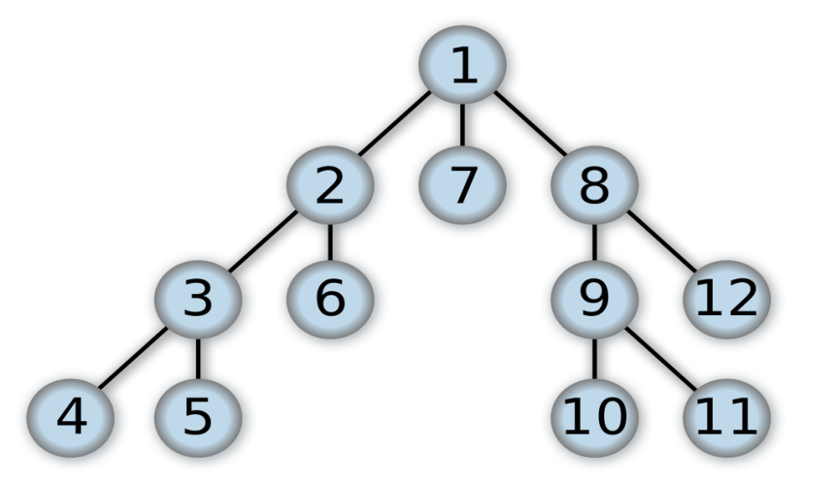
Алгоритам генерисања лавиринта
Случајна варијанта алгоритма претраге у дубину (енг. Randomized depth-first search - recursive backtracker) је један од најједноставнијих начина да се лавиринт генерише путем рачунара.
Претрага у дубину је алгоритам за претрагу структура података (стабла и графова). Почетак алгоритма је у корену стабла (код графа се неки чвор одреди за корен), а затим претражује дуж свих грана колико год је то могуће пре повратка у корен.

Slide 5
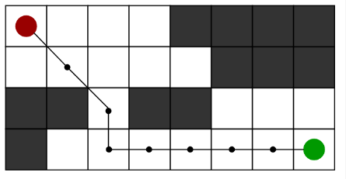
А звезда (*)
f(n) = g(n) + h(n)
Специјални случај Дајкстриног алгоритма
Да ли А звезда може да гарантује оптималну путању?
Предности?

Slide 6
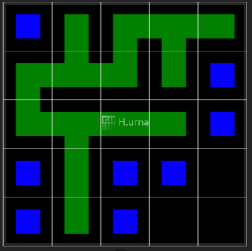

Случајни Примов алгоритам
Минимално стабло?

